Slide 1
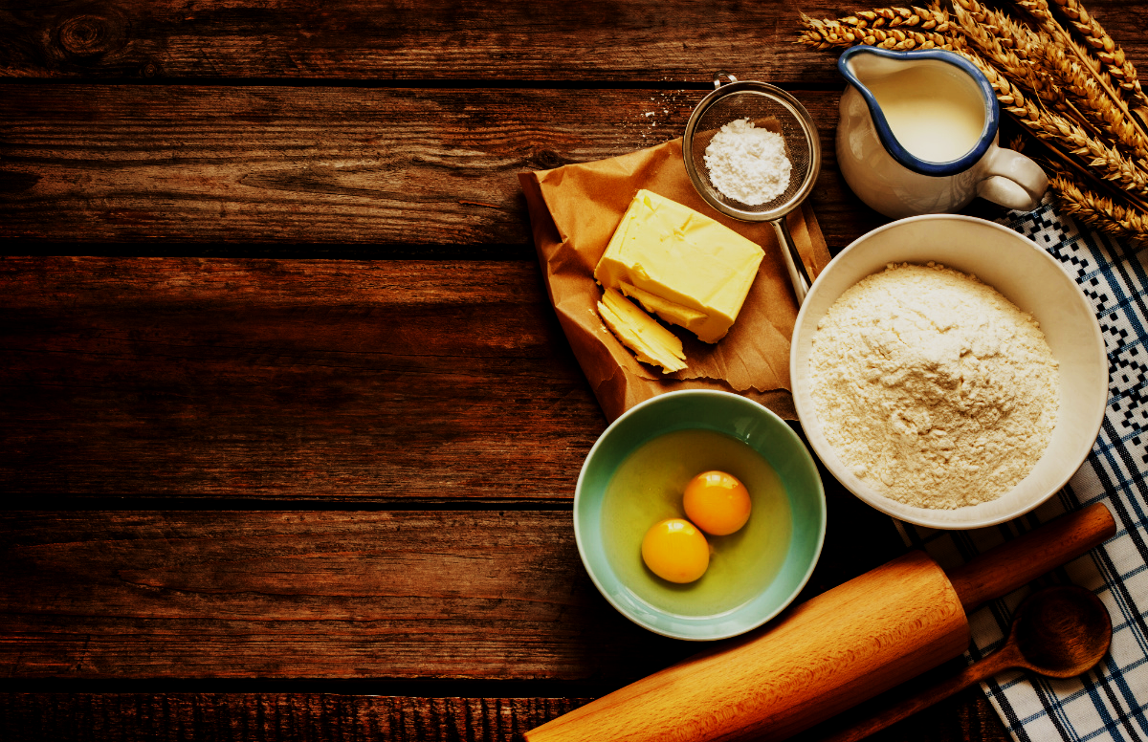


Slide 2




EQUIPO
FLORENCIA
ALVAREZ
MATIAS
RIVERO
JUAN PABLO RAMIREZ

Slide 3
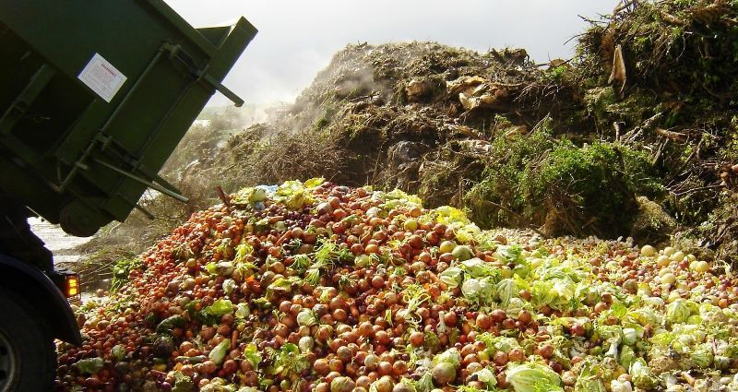
El Problema
9.500 toneladas de alimentoS desperdiciados

Slide 4
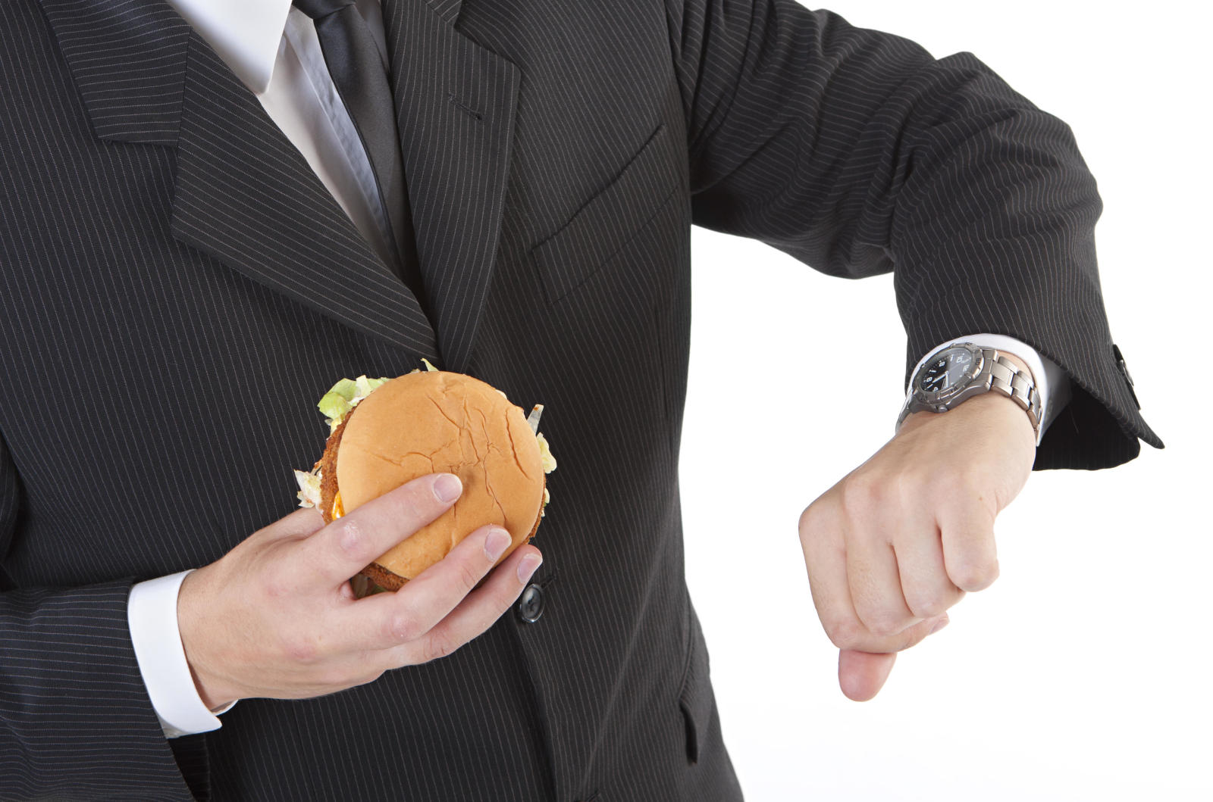
El Problema
Poco tiempo

Slide 5
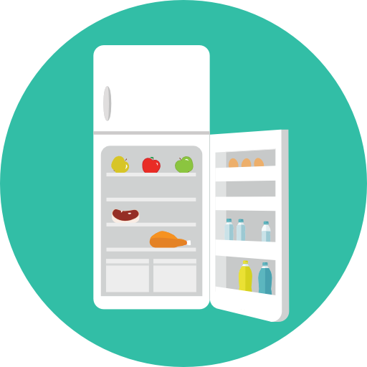



¿Cómo Funciona Cocina Viva?
CARGA EL INVENTARIO DE TU COCINA
SELECCIONA LOS INGREDIENTES CON LOS QUE QUERÈS COCINAR Y BUSCA RECETAS
COCINÀ

Slide 6
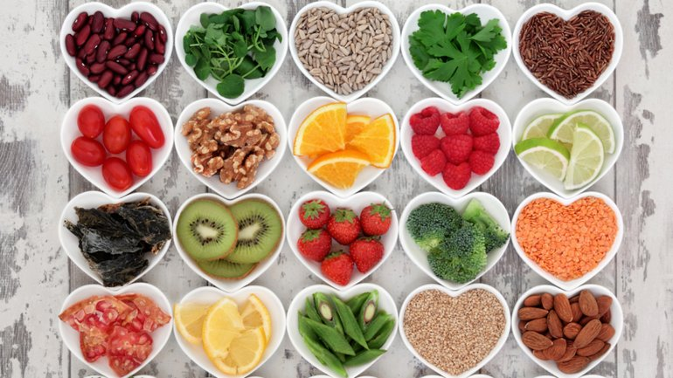
Beneficios
Ahorro de dinero
Menos tiempo dedicado a cocinar
Mejorar los hábitos alimenticios.
Menor desperdicio de comida.

Slide 7




Financiación
Modelo de negocio freemium, con suscripción mensual.
Promoción Inicial
Premium
1 Mes Gratis
Descuentos los siguientes meses
Pago Mensual
Acceso total

Slide 8
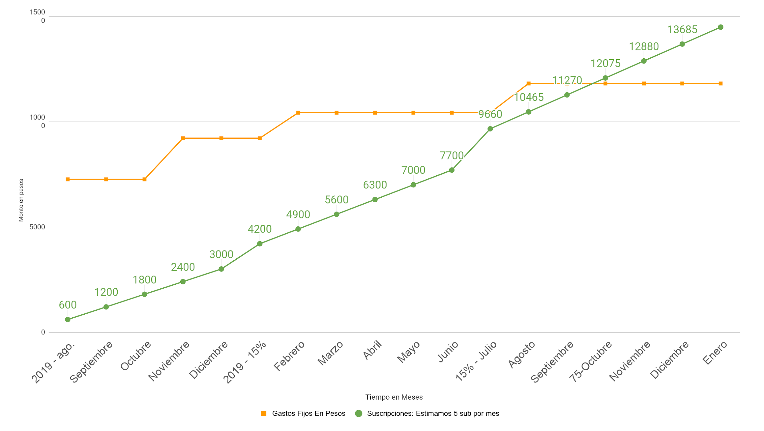
COSTOS

Slide 9




Competencia
Búsqueda de recetas por ingredientes.
Seguimiento de los ingredientes del usuario.
Recetas clasificadas por tipo (vegetarianas, lights, celicas,etc).
Lista para el supermercado.
Búsqueda de recetas por ingredientes.
Seguimiento de los ingredientes del usuario.
Recetas clasificadas por tipo (vegetarianas, lights, celicas,etc).
Lista para el supermercado
Búsqueda de recetas por ingredientes.
Seguimiento de los ingredientes del usuario.
Recetas clasificadas por tipo (vegetarianas, lights, celicas,etc).
Lista para el supermercado

Slide 10






tecnologías

Slide 11

Cocina Viva en el Futuro
Seguimiento nutricional del usuario, función nutrivida.
Aplicación móvil nativa.
Lista del shopping generada de manera dinámica con lo faltante.
Integración con google maps, para encontrar un lugar óptimo de compra.

Slide 12
Gracias...

